Slide 1
Использование Spring для разработки серверного приложения
Урок 3
Notes:
Выбери любой подходящий макет с названием “Титульный слайд”.

Slide 2
Что будет на уроке сегодня
Введение в клиент-серверное взаимодействие
Spring и клиент серверное взаимодействие
Практика по написанию серверного приложения
Проверка приложения
Запуск приложения в докере
Заключение
Notes:
Посоветуйся с методистом как лучше провести знакомство с аудиторией. Вопросы могут меняться. Стандартный слайд знакомства. Не меняем его, меняем текст в нем и иллюстрации (если нужно)

Slide 3
Клиент-Сервер
Клиентом является обычно браузер или приложение, который отправляет HTTP-запросы на сервер. Сервер — это машина или приложение, которое слушает эти запросы, обрабатывает их и отправляет обратно HTTP-ответы.

Slide 4
Протоколы
1
2
HTTP и HTTPS
HTTP, или гипертекстовый протокол передачи данных, — это основной протокол, используемый в вебе для передачи данных. HTTPS — это просто защищенная версия HTTP.
WebSocket
WebSocket — это другой протокол, который предназначен для обеспечения двусторонней связи между клиентом и сервером.
Notes:
Посоветуйся с методистом как лучше провести знакомство с аудиторией. Вопросы могут меняться. Стандартный слайд знакомства. Не меняем его, меняем текст в нем и иллюстрации (если нужно)

Slide 5
Протоколы
1
2
3
HTTP и HTTPS
HTTP, или гипертекстовый протокол передачи данных, — это основной протокол, используемый в вебе для передачи данных. HTTPS — это просто защищенная версия HTTP.
WebSocket
WebSocket — это другой протокол, который предназначен для обеспечения двусторонней связи между клиентом и сервером.
gRPC
Еще один протокол, который стоит упомянуть, — это gRPC от Google. Он поддерживает множество языков программирования и позволяет клиентам и серверам обмениваться данными как через единственный запрос/ответ, так и через потоковые вызовы.
Notes:
Посоветуйся с методистом как лучше провести знакомство с аудиторией. Вопросы могут меняться. Стандартный слайд знакомства. Не меняем его, меняем текст в нем и иллюстрации (если нужно)

Slide 6
Протоколы
REST, или представительное состояние передачи, — это архитектурный стиль, используемый для обмена данными в вебе.
Он базируется на принципах HTTP и поощряет разработчиков создавать простые, без состояний и предсказуемые веб-сервисы.
Вот некоторые причины, по которым мы выбираем REST:
Простота
Без состояния
Предсказуемость
Notes:
Посоветуйся с методистом как лучше провести знакомство с аудиторией. Вопросы могут меняться. Стандартный слайд знакомства. Не меняем его, меняем текст в нем и иллюстрации (если нужно)

Slide 7
Как HTTP связан с REST?
REST — это стиль архитектуры, который использует HTTP для обмена данными. REST определяет набор “правил”, по которым клиенты и серверы должны обмениваться данными, и HTTP - это тот язык, на котором они общаются.

Slide 8
HTTP-методы
1
2
3
4
GET
Используется для запроса данных с сервера. Это как спросить: “Привет, сервер, можно я посмотрю эту веб-страницу?”
POST
Используется для отправки данных на сервер, чтобы создать новый ресурс. Это как сказать: “Привет, сервер, вот новые данные, добавь их, пожалуйста, в свою базу данных.”
PUT
Используется для обновления существующего ресурса на сервере. Это как сказать: “Привет, сервер, вот обновленные данные, пожалуйста, замени ими старые.”
DELETE
Используется для удаления ресурса на сервере. Это как сказать: “Привет, сервер, пожалуйста, удали эти данные.”
Notes:
Посоветуйся с методистом как лучше провести знакомство с аудиторией. Вопросы могут меняться. Стандартный слайд знакомства. Не меняем его, меняем текст в нем и иллюстрации (если нужно)

Slide 9

HTTP-коды ответов
200 OK
Запрос был успешно обработан. Это как “Ваша операция прошла успешно!”
201 Created
Запрос был успешно обработан, и был создан новый ресурс. Это как “Я создал новые данные, которые вы просили!”
400 Bad Request
Запрос неправильно сформирован и сервер не может его обработать. Это как “Я не понимаю, что вы просите.”
404 Not Found
Запрошенный ресурс не найден на сервере. Это как “Извините, я не могу найти данные, которые вы просили.”
500 Internal Server Error
На сервере произошла ошибка при обработке запроса. Это как “У меня возникла проблема, и я не смог обработать ваш запрос.”
Notes:
Посоветуйся с методистом как лучше провести знакомство с аудиторией. Вопросы могут меняться. Стандартный слайд знакомства. Не меняем его, меняем текст в нем и иллюстрации (если нужно)

Slide 10
Структура запроса
Метод запроса
URL
Заголовки
Время ответа
Тело запроса
Notes:
Посоветуйся с методистом как лучше провести знакомство с аудиторией. Вопросы могут меняться. Стандартный слайд знакомства. Не меняем его, меняем текст в нем и иллюстрации (если нужно)

Slide 11
Spring и клиент серверное взаимодействие
Spring - это один из самых популярных фреймворков для разработки бэкенд-приложений на Java. Он предлагает мощный и гибкий набор инструментов, которые упрощают разработку, обеспечивают безопасность и способствуют эффективной работе с данными.

Slide 12
Spring и клиент серверное взаимодействие
Вот почему Spring стал таким популярным:
1
2
3
Простота и гибкость
Spring значительно упрощает разработку серверных приложений.
Интеграция
Spring отлично интегрируется с множеством других технологий, включая базы данных, системы очередей сообщений, системы кеширования и др.
Сообщество и поддержка
Spring имеет большое и активное сообщество разработчиков, которые всегда готовы помочь в решении проблем и ответить на вопросы.
Notes:
Посоветуйся с методистом как лучше провести знакомство с аудиторией. Вопросы могут меняться. Стандартный слайд знакомства. Не меняем его, меняем текст в нем и иллюстрации (если нужно)

Slide 13
Контроллеры в Spring
Контроллер в Spring — это компонент, который обрабатывает входящие HTTP-запросы.
Внедрение зависимостей — это подход, при котором объект не создает или ищет свои зависимости самостоятельно, вместо этого они предоставляются ему извне.

Slide 14
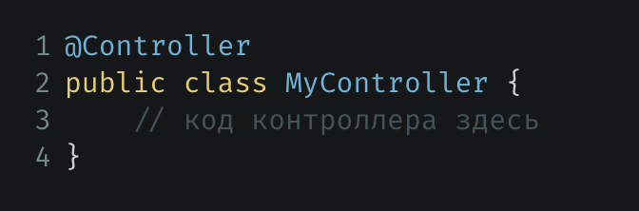
Аннотация @Controller
Основой любого контроллера в Spring является аннотация `@Controller`. Она говорит Spring'у, что данный класс является контроллером, и должен быть использован для обработки входящих HTTP-запросов.
Notes:
Посоветуйся с методистом как лучше провести знакомство с аудиторией. Вопросы могут меняться. Стандартный слайд знакомства. Не меняем его, меняем текст в нем и иллюстрации (если нужно)

Slide 15
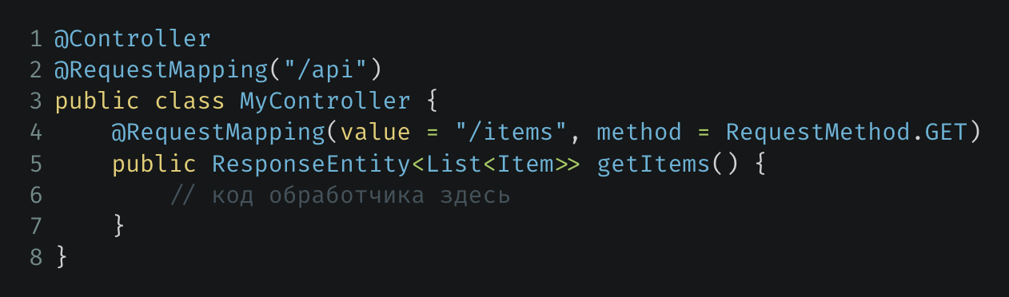
Аннотация @RequestMapping
Для указания, какой тип запроса и какой URL должен обрабатывать конкретный метод, используется аннотация `@RequestMapping`. Она может быть использована на уровне класса.
Notes:
Посоветуйся с методистом как лучше провести знакомство с аудиторией. Вопросы могут меняться. Стандартный слайд знакомства. Не меняем его, меняем текст в нем и иллюстрации (если нужно)

Slide 16
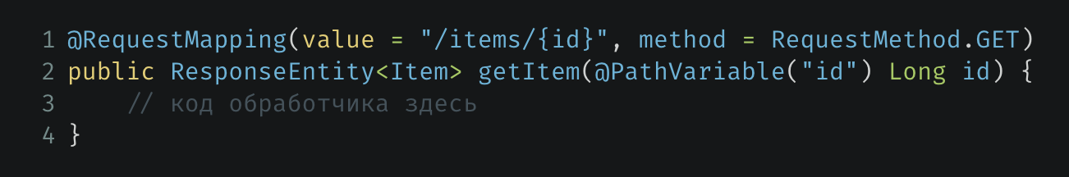
Принимаем параметры запроса
Чтобы принять параметры из URL, строки запроса или тела запроса, мы можем использовать аннотации `@PathVariable`, `@RequestParam` и `@RequestBody` соответственно.
Notes:
Посоветуйся с методистом как лучше провести знакомство с аудиторией. Вопросы могут меняться. Стандартный слайд знакомства. Не меняем его, меняем текст в нем и иллюстрации (если нужно)

Slide 17
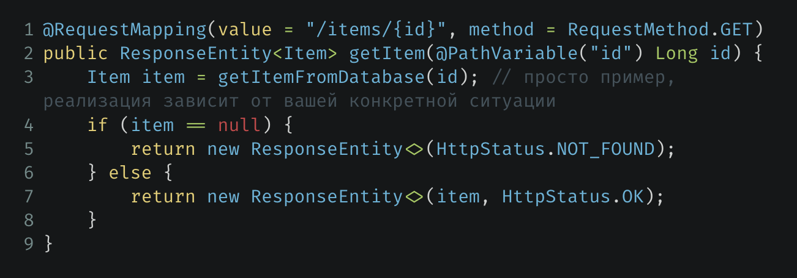
Возвращаем ответ
Чтобы вернуть ответ из обработчика, мы просто возвращаем объект, который должен быть включен в тело ответа. Spring автоматически преобразует его в нужный формат (обычно JSON). Чтобы контролировать другие аспекты ответа, такие как HTTP-статус, мы можем использовать класс `ResponseEntity`.
Notes:
Посоветуйся с методистом как лучше провести знакомство с аудиторией. Вопросы могут меняться. Стандартный слайд знакомства. Не меняем его, меняем текст в нем и иллюстрации (если нужно)

Slide 18
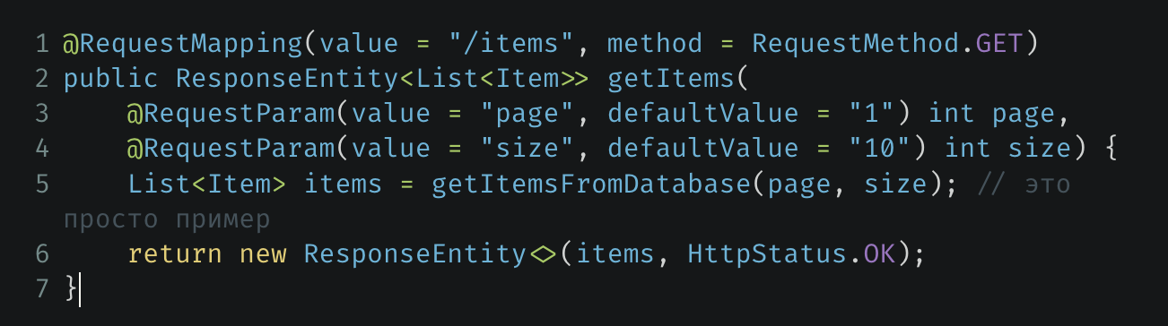
Работаем с параметрами запроса
Для того чтобы принять параметры из строки запроса, мы можем использовать аннотацию @RequestParam. Это может быть полезно, например, для реализации фильтрации или пагинации.
Notes:
Посоветуйся с методистом как лучше провести знакомство с аудиторией. Вопросы могут меняться. Стандартный слайд знакомства. Не меняем его, меняем текст в нем и иллюстрации (если нужно)

Slide 19
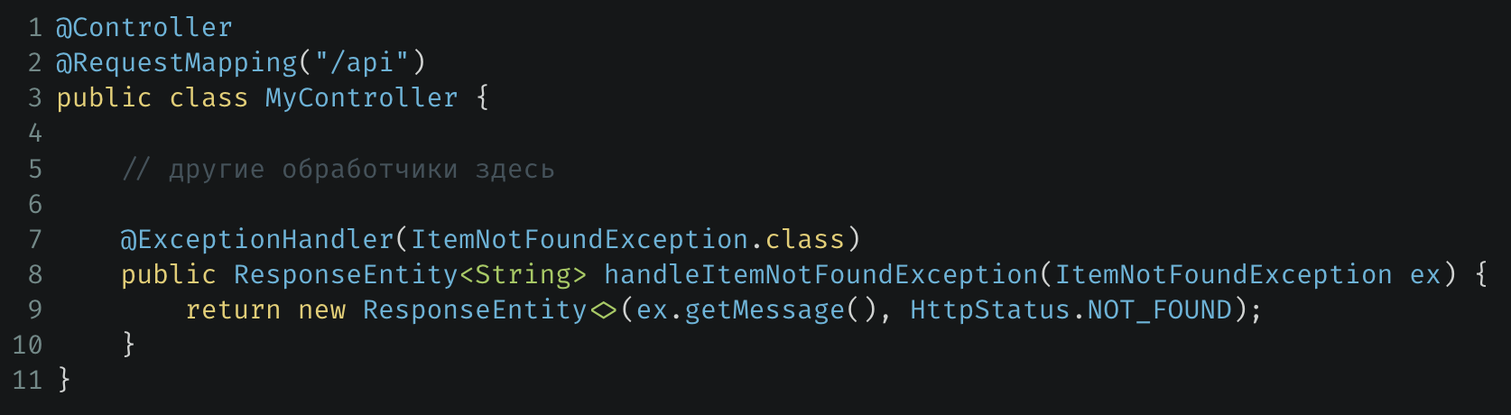
Обрабатываем исключения
Ошибки и исключения - это неизбежная часть любого приложения. В Spring мы можем использовать аннотацию @ExceptionHandler для определения методов, которые будут обрабатывать определенные исключения.
Notes:
Посоветуйся с методистом как лучше провести знакомство с аудиторией. Вопросы могут меняться. Стандартный слайд знакомства. Не меняем его, меняем текст в нем и иллюстрации (если нужно)

Slide 20
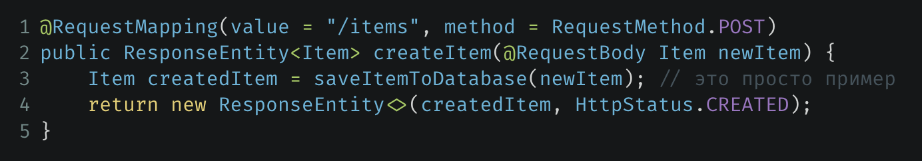
Обрабатываем JSON
Большинство RESTful API используют JSON для обмена данными. Spring автоматически преобразует объекты в JSON и наоборот. Все, что нам нужно сделать, это использовать аннотацию @RequestBody для принятия JSON в качестве входных данных и возвращать объекты из наших обработчиков.
Notes:
Посоветуйся с методистом как лучше провести знакомство с аудиторией. Вопросы могут меняться. Стандартный слайд знакомства. Не меняем его, меняем текст в нем и иллюстрации (если нужно)

Slide 21

Практика по написанию серверного приложения
Мы собираемся создать простое приложение для управления списком задач.
Для начала нам понадобятся следующие компоненты:
Модель Task для представления задач.
Сервис TaskService для управления задачами.
Контроллер TaskController для обработки HTTP-запросов.
Notes:
Посоветуйся с методистом как лучше провести знакомство с аудиторией. Вопросы могут меняться. Стандартный слайд знакомства. Не меняем его, меняем текст в нем и иллюстрации (если нужно)

Slide 22
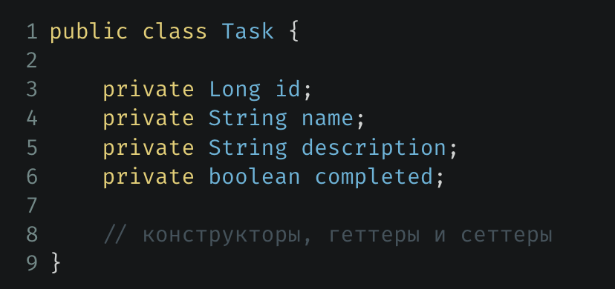
Практика по написанию серверного приложения
1. Создание модели. Начнем с создания класса Task, который будет представлять нашу задачу.
Notes:
Посоветуйся с методистом как лучше провести знакомство с аудиторией. Вопросы могут меняться. Стандартный слайд знакомства. Не меняем его, меняем текст в нем и иллюстрации (если нужно)

Slide 23
Практика по написанию серверного приложения
2. Создание сервиса. Следующим шагом будет создание сервиса, который будет управлять нашими задачами. Мы используем простой список для хранения задач.
Notes:
Посоветуйся с методистом как лучше провести знакомство с аудиторией. Вопросы могут меняться. Стандартный слайд знакомства. Не меняем его, меняем текст в нем и иллюстрации (если нужно)

Slide 24
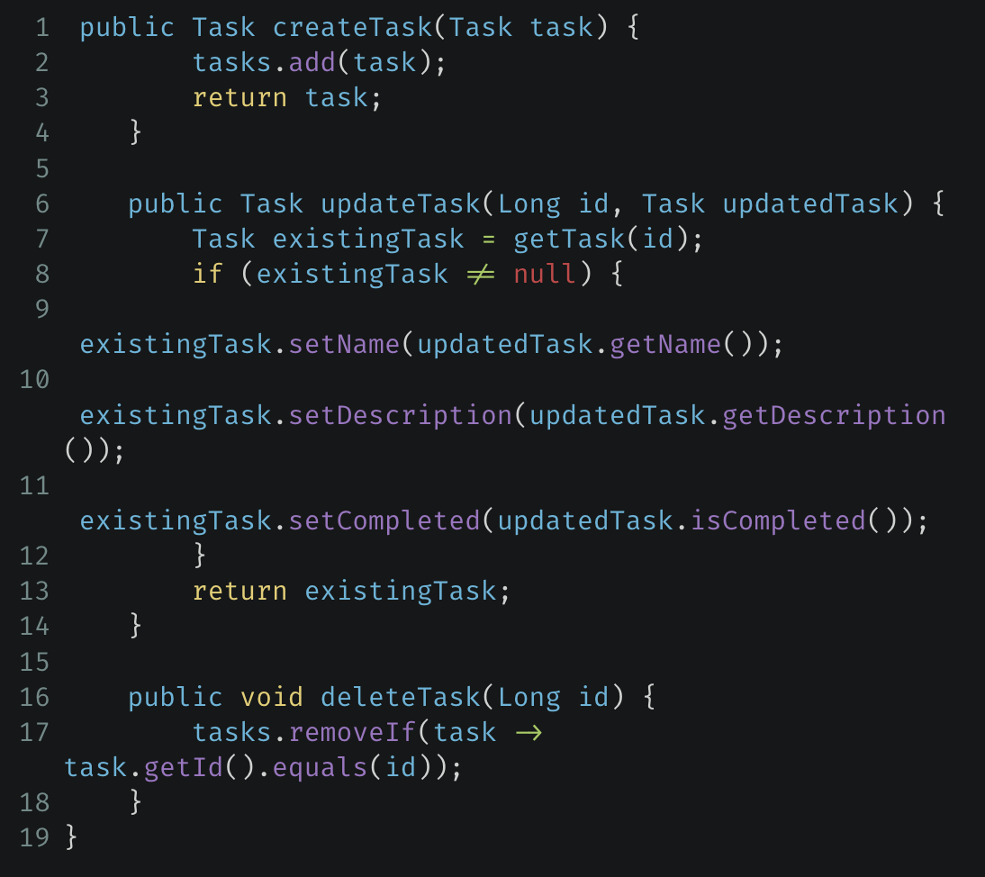
Практика по написанию серверного приложения
Notes:
Посоветуйся с методистом как лучше провести знакомство с аудиторией. Вопросы могут меняться. Стандартный слайд знакомства. Не меняем его, меняем текст в нем и иллюстрации (если нужно)

Slide 25
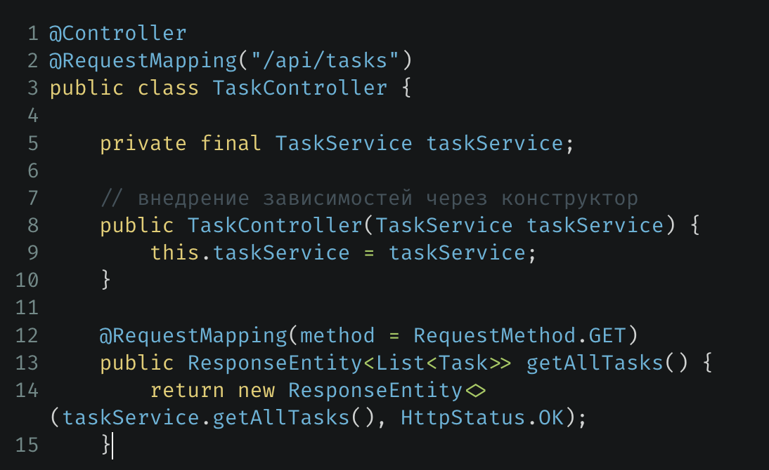
Практика по написанию серверного приложения
3. Создание контроллера. Теперь давайте создадим контроллер, который будет обрабатывать HTTP-запросы и использовать наш сервис для выполнения операций над задачами.
Notes:
Посоветуйся с методистом как лучше провести знакомство с аудиторией. Вопросы могут меняться. Стандартный слайд знакомства. Не меняем его, меняем текст в нем и иллюстрации (если нужно)

Slide 26
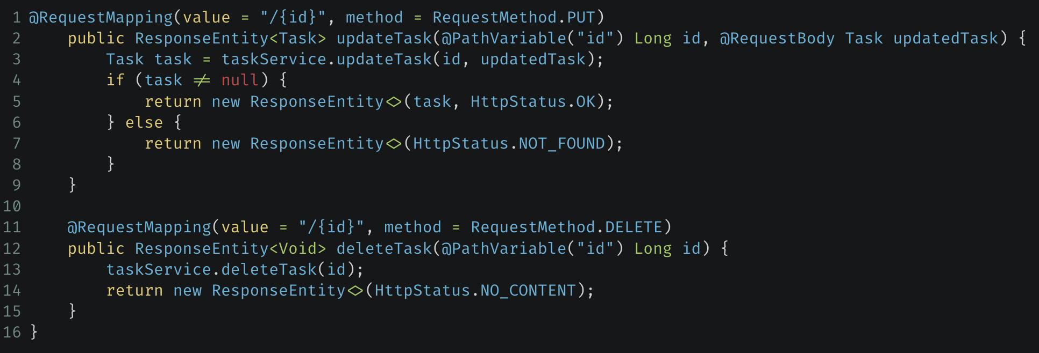
Практика по написанию серверного приложения
Notes:
Посоветуйся с методистом как лучше провести знакомство с аудиторией. Вопросы могут меняться. Стандартный слайд знакомства. Не меняем его, меняем текст в нем и иллюстрации (если нужно)

Slide 27
Зачем тестировать свое приложение?
1. Понимание функциональности: Ручное тестирование позволяет разработчикам лучше понять, как работает их приложение с точки зрения конечного пользователя.
2. Обнаружение ошибок: Несмотря на все преимущества автоматизированного тестирования, оно может не всегда обнаруживать все возможные проблемы.
3. Своевременная обратная связь: Ручное тестирование может быть выполнено в любой точке процесса разработки для получения немедленной обратной связи.
4. Валидация требований: Ручное тестирование позволяет убедиться, что приложение соответствует требованиям бизнеса и пользователя.
Notes:
Посоветуйся с методистом как лучше провести знакомство с аудиторией. Вопросы могут меняться. Стандартный слайд знакомства. Не меняем его, меняем текст в нем и иллюстрации (если нужно)

Slide 28
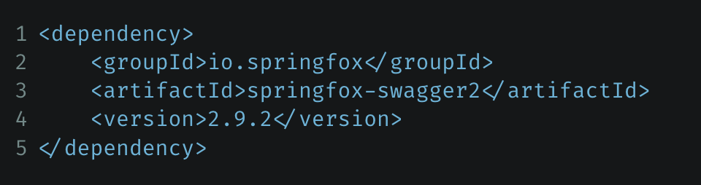
Swagger
Для начала, чтобы использовать Swagger, нам нужно добавить зависимость в наш проект. Если вы используете Maven, добавьте следующую зависимость в ваш pom.xml:
Notes:
Посоветуйся с методистом как лучше провести знакомство с аудиторией. Вопросы могут меняться. Стандартный слайд знакомства. Не меняем его, меняем текст в нем и иллюстрации (если нужно)

Slide 29
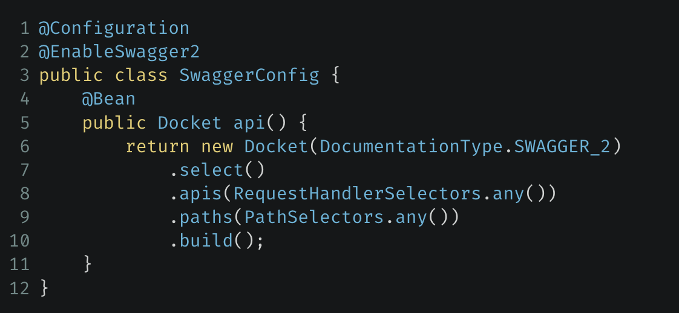
Конфигурация Swagger
Затем нам нужно настроить Swagger в нашем приложении. Мы можем сделать это, создав конфигурационный класс с аннотацией @EnableSwagger2.
Notes:
Посоветуйся с методистом как лучше провести знакомство с аудиторией. Вопросы могут меняться. Стандартный слайд знакомства. Не меняем его, меняем текст в нем и иллюстрации (если нужно)

Slide 30
Проверка работы приложения в Swagger UI
http://localhost:8080/swagger-ui.html

Slide 31
Postman
Postman — это популярный инструмент для тестирования API, который позволяет отправлять HTTP-запросы к вашему серверу и просматривать ответы. Он имеет простой и интуитивно понятный интерфейс, что делает его удобным в использовании даже для новичков.

Slide 32
Скачивание и установка Postman
Перед тем как мы начнем, вам нужно скачать и установить Postman. Вы можете сделать это, перейдя на официальный сайт Postman и следуя инструкциям по установке.

Slide 33
Отправка запросов в Postman
Как только Postman установлен, вы можете запустить его и начать отправлять запросы к вашему API.
Создайте новый запрос, нажав на кнопку “+”.
Выберите тип запроса из выпадающего меню слева от адресной строки (например, GET, POST, PUT, DELETE).
Введите URL вашего API в адресной строке. Например, если вы хотите проверить метод getAllTasks, ваш URL будет выглядеть примерно так: http://localhost:8080/api/tasks (замените localhost:8080 на адрес и порт вашего приложения, если они отличаются).
Если ваш метод требует параметров запроса или тела запроса, вы можете добавить их на соответствующих вкладках под адресной строкой.
Нажмите на кнопку “Send” справа от адресной строки, чтобы отправить запрос.
После отправки запроса вы увидите ответ от вашего сервера в нижней части окна.
Notes:
Посоветуйся с методистом как лучше провести знакомство с аудиторией. Вопросы могут меняться. Стандартный слайд знакомства. Не меняем его, меняем текст в нем и иллюстрации (если нужно)

Slide 34
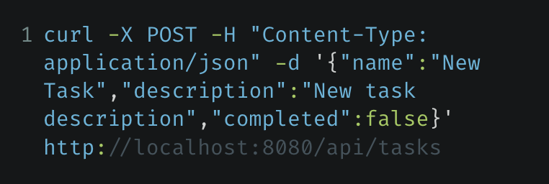
Зачем тестировать свое приложение?
Curl: curl — это мощный инструмент командной строки, который позволяет отправлять HTTP-запросы к серверу.
GET-запросы: Для отправки GET-запроса в curl достаточно просто указать URL. Например, если вы хотите получить список всех задач, вы можете ввести следующую команду: curl http://localhost:8080/api/tasks
POST-запросы: Для отправки POST-запросов и передачи данных в теле запроса в curl вы можете использовать флаг -d (или --data).
Notes:
Посоветуйся с методистом как лучше провести знакомство с аудиторией. Вопросы могут меняться. Стандартный слайд знакомства. Не меняем его, меняем текст в нем и иллюстрации (если нужно)

Slide 35
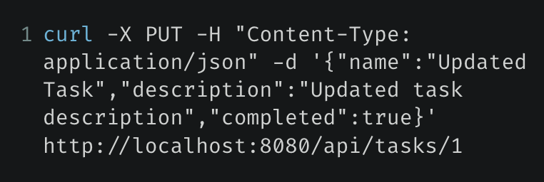
Зачем тестировать свое приложение?
PUT-запросы: PUT-запросы аналогичны POST-запросам, но они обычно используются для обновления существующих ресурсов.
DELETE-запросы: Наконец, для отправки DELETE-запроса в curl вы просто используете флаг -X DELETE (или --request DELETE). Например, для удаления задачи с идентификатором 1 вы можете ввести следующую команду: curl -X DELETE http://localhost:8080/api/tasks/1
Notes:
Посоветуйся с методистом как лучше провести знакомство с аудиторией. Вопросы могут меняться. Стандартный слайд знакомства. Не меняем его, меняем текст в нем и иллюстрации (если нужно)

Slide 36
DOCKER
Docker - это открытая платформа для разработки, доставки и запуска приложений. Docker позволяет “упаковать” приложение вместе со всем его окружением в контейнер, который можно легко перенести на любую машину, которая поддерживает Docker.

Slide 37
DOCKER
Использование Docker имеет ряд преимуществ для разработчиков:
Постоянство: Docker гарантирует, что ваше приложение будет работать одинаково в любой среде.
Изоляция: каждый Docker-контейнер работает независимо, поэтому вы можете запускать разные приложения с разными требованиями на одной машине.
Быстрое развертывание: с Docker вы можете быстро и легко развернуть и масштабировать свое приложение.
Управление зависимостями: вместо того, чтобы устанавливать все зависимости на вашей машине, вы можете упаковать их вместе с приложением в Docker-контейнер.
Notes:
Посоветуйся с методистом как лучше провести знакомство с аудиторией. Вопросы могут меняться. Стандартный слайд знакомства. Не меняем его, меняем текст в нем и иллюстрации (если нужно)

Slide 38
Запускаем наше приложение в Docker
Создание Dockerfile.
Dockerfile — это текстовый файл, который описывает, как создать Docker-образ. Вот простой Dockerfile для нашего приложения:
FROM openjdk:11
COPY ./target/my-app-1.0.0.jar /usr/src/my-app/my-app-1.0.0.jar
WORKDIR /usr/src/my-app
EXPOSE 8080
CMD ["java", "-jar", "my-app-1.0.0.jar"]
Notes:
Посоветуйся с методистом как лучше провести знакомство с аудиторией. Вопросы могут меняться. Стандартный слайд знакомства. Не меняем его, меняем текст в нем и иллюстрации (если нужно)

Slide 39
Запускаем наше приложение в Docker
Вот что делает каждая строка:
FROM openjdk:11 говорит Docker использовать официальный образ Java 11 в качестве базового.
COPY ./target/my-app-1.0.0.jar /usr/src/my-app/my-app-1.0.0.jar копирует JAR-файл нашего приложения в контейнер.
WORKDIR /usr/src/my-app устанавливает рабочий каталог внутри контейнера.
EXPOSE 8080 говорит Docker, что наше приложение будет слушать на порту 8080.
CMD ["java", "-jar", "my-app-1.0.0.jar"] запускает наше приложение внутри контейнера.
Notes:
Посоветуйся с методистом как лучше провести знакомство с аудиторией. Вопросы могут меняться. Стандартный слайд знакомства. Не меняем его, меняем текст в нем и иллюстрации (если нужно)

Slide 40
Запускаем наше приложение в Docker
После того как у вас есть Dockerfile, вы можете собрать Docker-образ и запустить его в контейнере. Сначала убедитесь, что у вас собран JAR-файл вашего приложения (например, с помощью mvn package), а затем выполните следующие команды:
docker build -t my-app .
docker run -p 8080:8080 my-app
Первая команда собирает Docker-образ с именем my-app из текущего каталога (где находится Dockerfile). Вторая команда запускает контейнер из образа my-app, пробрасывая порт 8080 из контейнера на порт 8080 хост-машины.
Notes:
Посоветуйся с методистом как лучше провести знакомство с аудиторией. Вопросы могут меняться. Стандартный слайд знакомства. Не меняем его, меняем текст в нем и иллюстрации (если нужно)

